Slide 1
LG41 IBS1.1 Veiligheid
Onderdeel tarief berekenen – les 2

Slide 2
Wat gaan we vandaag doen?
Aanwezigheidsregistratie
Herhaling vorige week
Verder met de stof

Slide 3
Welk tarief vraag je aan de klant?
Kostprijs
Concurrentie
Hoeveelheid werk
Grote verschillen tussen regio’s
Verschillen tussen bedrijven
Zelfs verschillen tussen klanten

Slide 4
Welke kosten heeft een machine?
Kunnen we een onderverdeling maken?

Slide 5
Afschrijving
Wat is afschrijving?

Slide 6
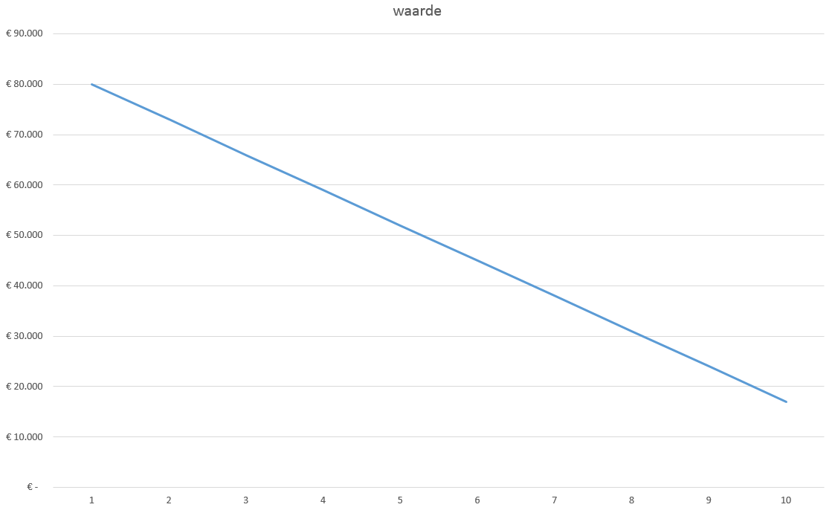
Waardevermindering productiemiddelen
Gebruik (of juist niet)
Slijtage
Modernere machines
Lineaire afschrijving

Slide 7
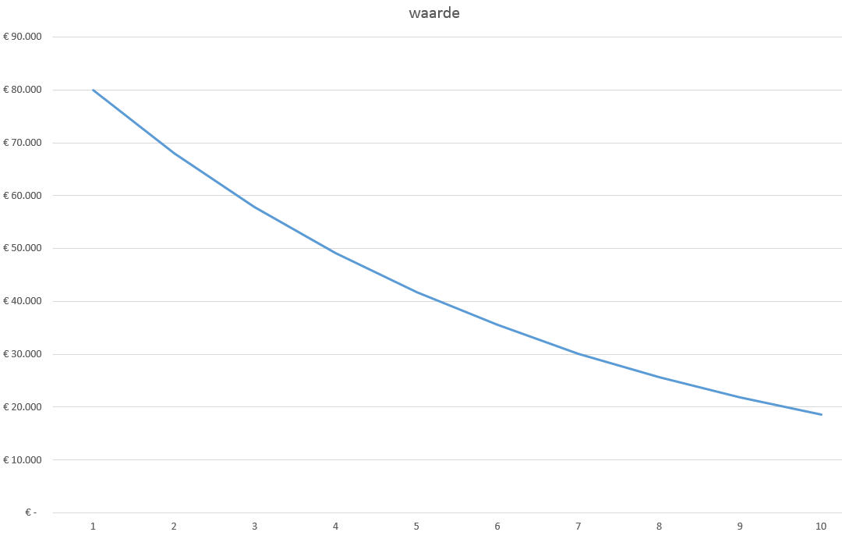
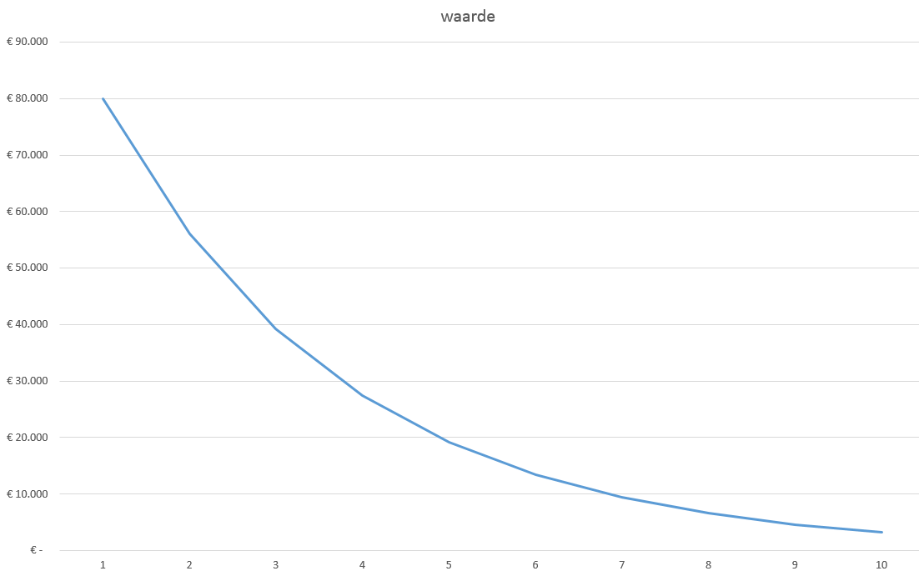
Degressief

Slide 8
Aanschafwaarde
Vervangingswaarde
Boekwaarde
(economische) levensduur.
Je geeft het geld niet uit!

Slide 9
Levensduur
Technische levensduur
Economische levensduur
Gebruiksuren
Totaal
Per jaar

Slide 10
3 manieren van afschrijven
Vervangingswaarde – restwaarde
Economische levensduur
2. Vast percentage van de vervangingswaarde
3. Vast percentage van de boekwaarde

Slide 11
Maak de opgaven.
Maak opgave 1 t/m 5

Slide 12
Antwoorden

Slide 13
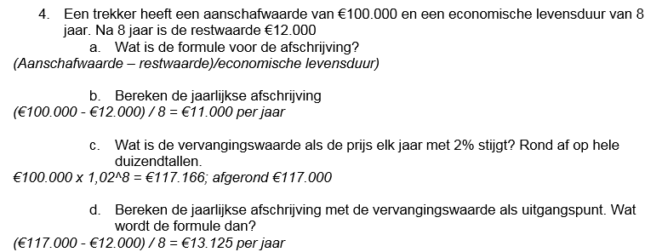
Antwoorden

Slide 14
Antwoorden

Slide 15
Overige kosten
Rentekosten.
Geld lenen kost geld
Eigen geld moet iets opleveren

Slide 16
Gemiddelde waarde
Aanschafprijs + restwaarde
2

Slide 17
Rentekosten
Aanschafwaarde + Restwaarde x de rentevoet
2

Slide 18
Opdrachten
Maak opdracht 6 t/m 10

Slide 19
Dat was ‘m!
Dagge bedankt zijt, da witte.

